Slide 1

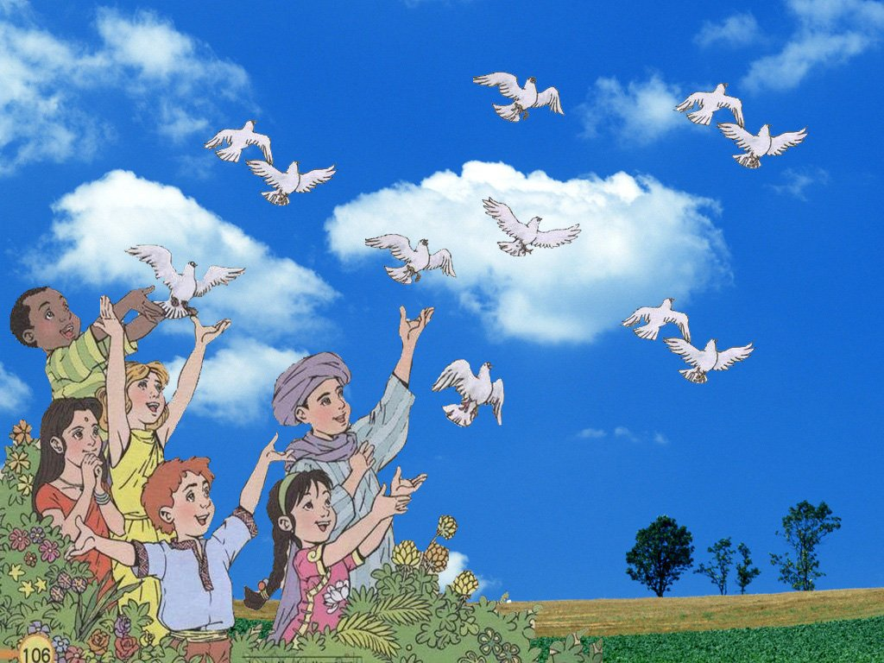

Slide 2


Slide 3
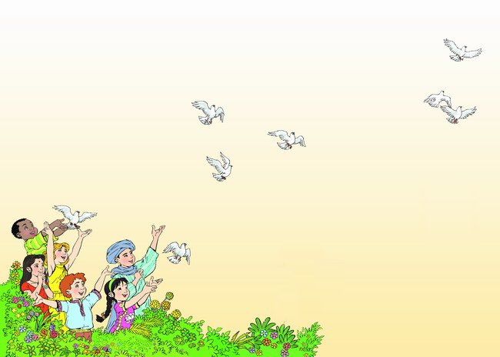

太阳是大家的

Slide 4
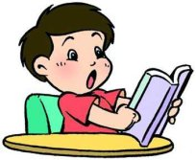
自读提示:
1、读一读：读准字音，读通全诗。
2、数一数：这首诗共有几个小节？

Slide 5
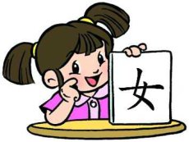
我会读
péi
tóng
tōng tōng
陪
陪同
彤
红 彤 彤
xiá
chèn
霞
晚霞
趁
趁机

Slide 6
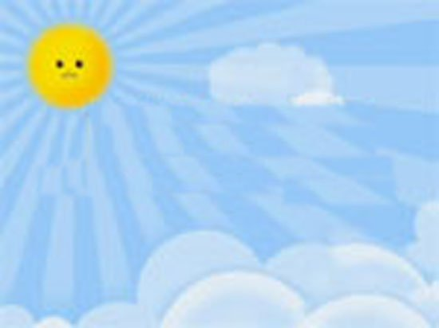

我 会 写
彤
霞
陪
趁

Slide 7
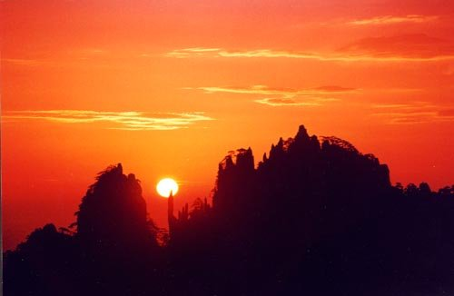
读读,想想
西边天上的朵朵白云，
变成了红彤彤的晚霞；
从东山上升起的太阳，
到西山上就要落下!
_______的太阳是大家的 。

Slide 8
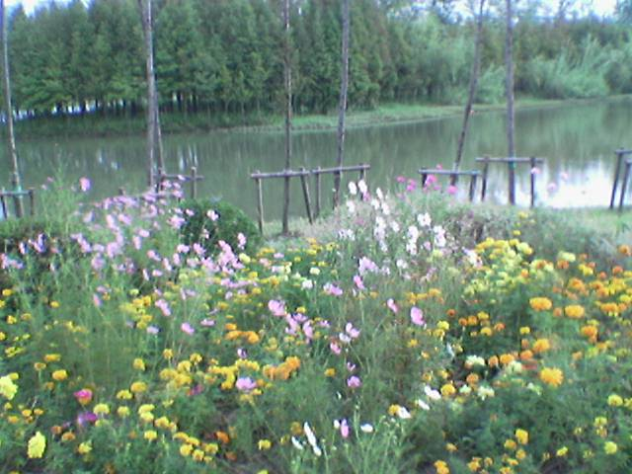
她把金光往鲜花上洒，

Slide 9
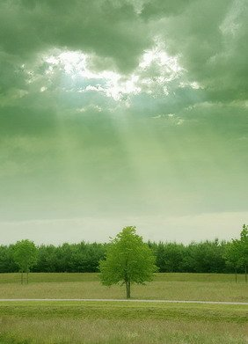
她把小树往高处拔；

Slide 10
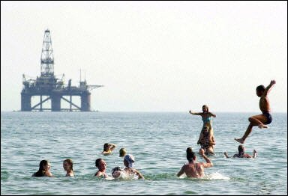
她陪着小朋友在海边戏水，
看他们扬起快乐的浪花……

Slide 11
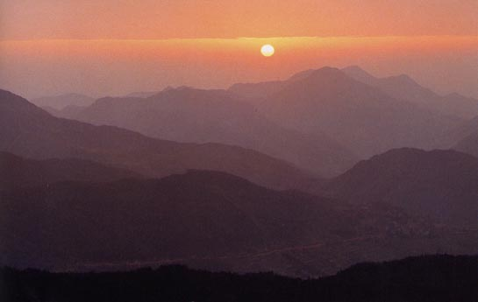
一天中太阳做了多少好事：
她把金光往鲜花上洒，
她把小树往高处拔；
她陪着小朋友在海边戏水，
看他们扬起快乐的浪花……
_______的太阳是大家的 。

Slide 12
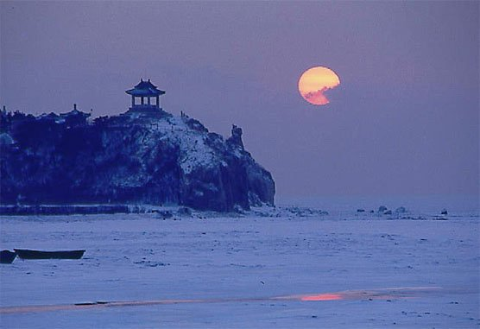
我是小诗人：
一天中太阳做了多少好事，
她——————————；
她——————————；
她——————————，
———————————。

Slide 13
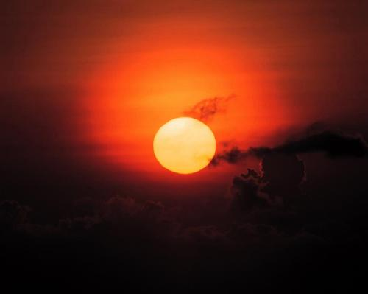
太阳就要从西山落啦！
她要去哪儿？
她要趁人们睡觉的时候，
走向另外的国家。

Slide 14
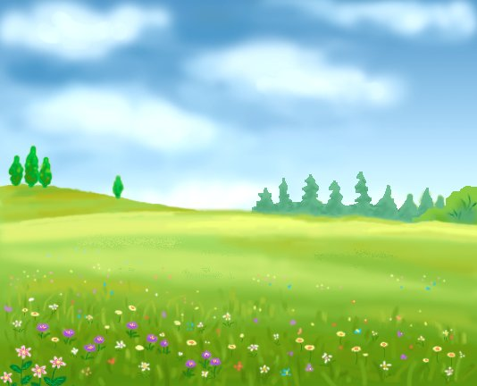
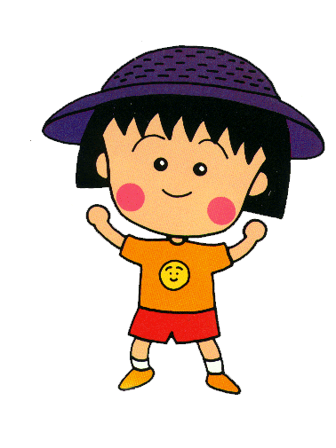
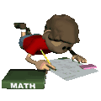


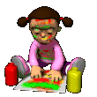
在别的国家里，
也有快乐的小朋友，
也有小树和鲜花。
我知道，此时，
那里的小朋友和鲜花，
正在睡梦中等她，盼她……

Slide 15
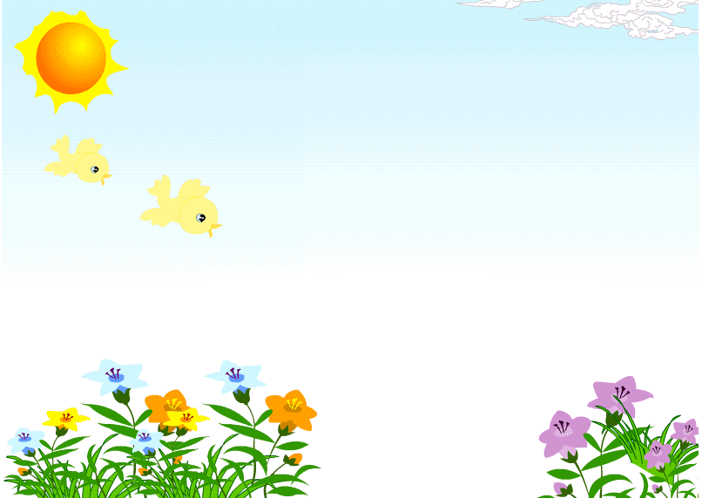
他们在等着太阳温暖冰冷的小手；
他们在盼着太阳使自己的花朵开放。
他们希望太阳带来晴朗的一天，
使他们能尽情地在草地上玩耍。
他们在等着——————；
他们在盼着——————。
他们—————————，
————————————。

Slide 16
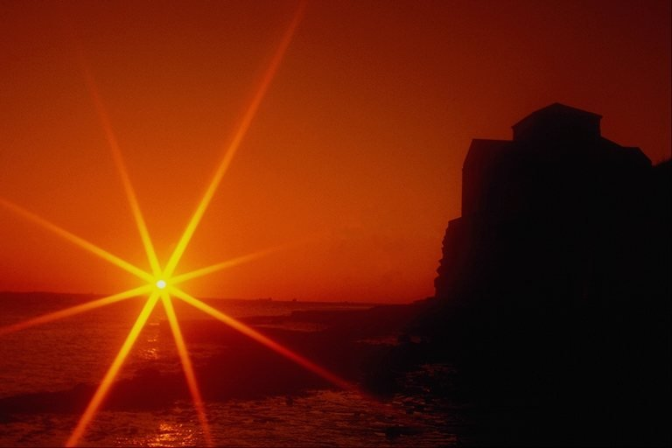
太阳传话：
我想对________的小朋友说：
“_____________。”
我还想对________的小朋友说：
“_____________。”

Slide 17

太阳是大家的
太阳就要从西山落啦！
她要去哪儿？
她要趁人们睡觉的时候，
走向另外的国家。
在别的国家里，
也有快乐的小朋友，
也有小树和鲜花。
我知道，此时，
那里的小朋友和鲜花，
正在睡梦中等她，盼她……
西边天上的朵朵白云，
变成了红彤彤的晚霞；
从东山上升起的太阳，
到西山上就要落下!
一天中太阳做了多少好事：
她把金光往鲜花上洒，
她把小树往高处拔；
她陪着小朋友在海边戏水，
看他们扬起快乐的浪花……

Slide 18

作业超市
1.我想把这首诗背给爸爸妈妈听。
2.我想把这首诗画出来。
3.我想工工整整地抄一遍这首诗。
4.我想课外找一些有关的诗歌来读读。

Slide 19
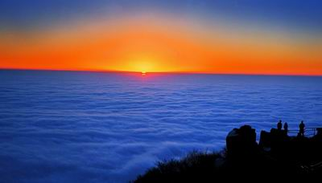
再见

